Slide 1

Notes:
Quy trình xuất một xe đường tại cầu cân: từ lúc xe đến bãi đậu, đăng ký tài ở cổng bảo vệ, làm phiếu tại cầu cân, cân vào, bốc hàng, cân ra, kiểm tra dư cân, làm chứng từ và cho xe ra cổng.

Slide 2
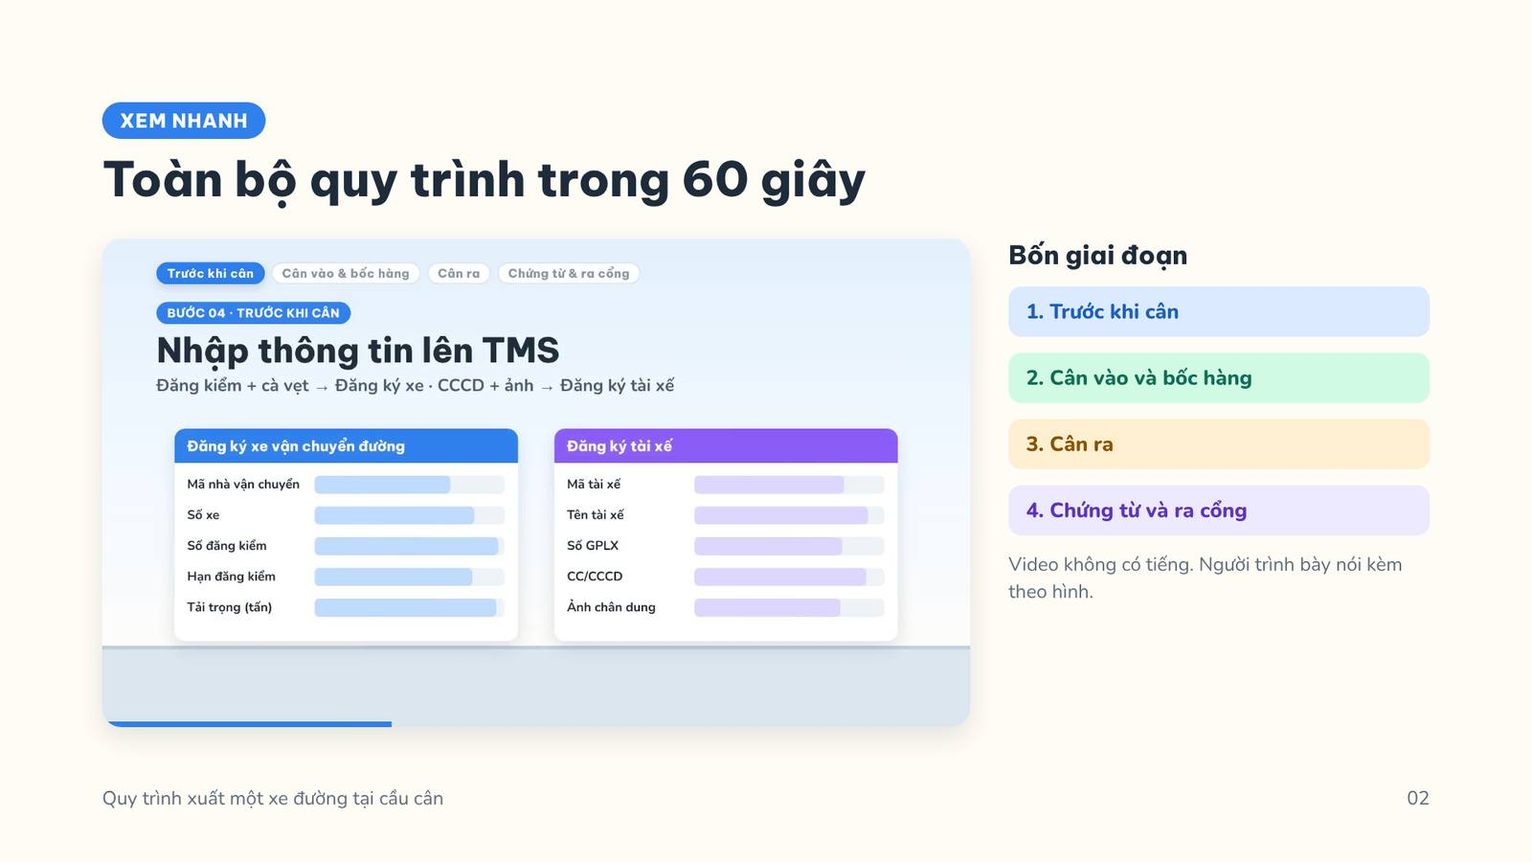
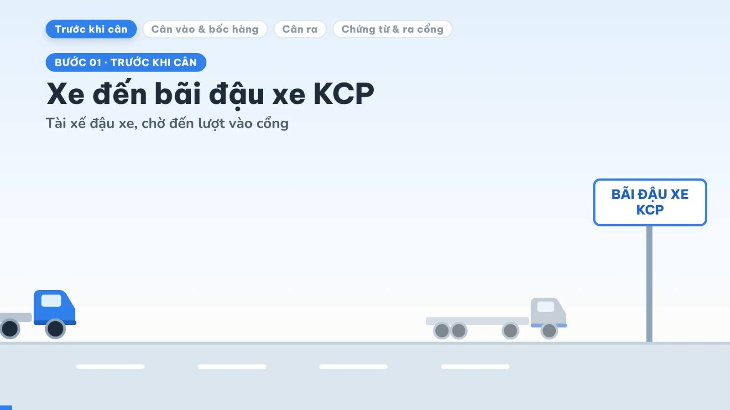
Notes:
Chiếu video 60 giây trước để học viên nắm toàn cảnh. Video tự chạy khi trình chiếu slide này; bấm vào video để tạm dừng và giải thích. Các slide sau đi chi tiết từng bước.

Slide 3
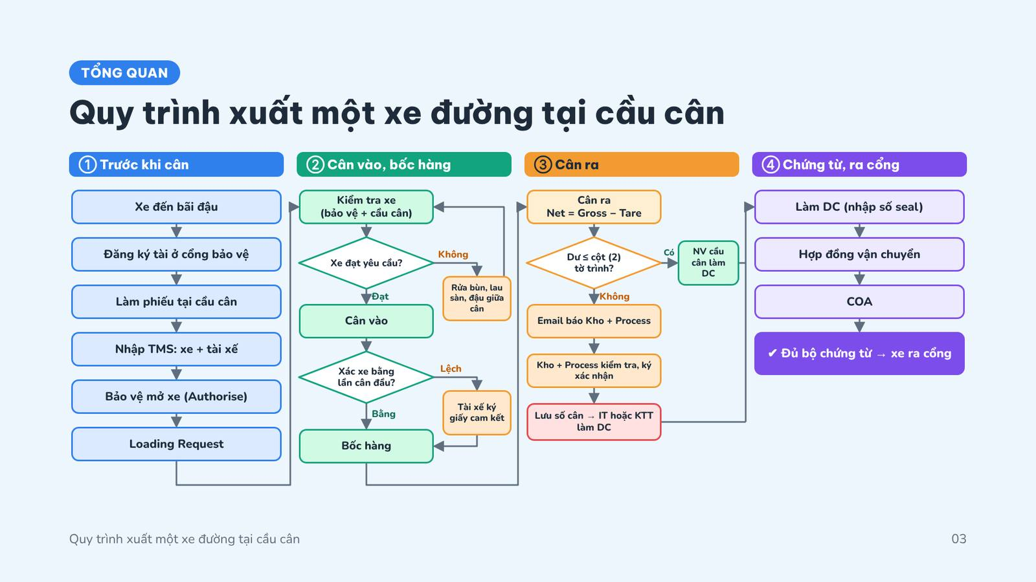
Notes:
Sơ đồ quy trình xuất một xe đường tại cầu cân, từ lúc xe đến bãi đậu cho đến khi đủ bộ chứng từ và xe ra cổng, chia 4 giai đoạn. Các điểm phải kiểm tra rồi rẽ nhánh: xe không đạt (bùn, sàn ướt, đậu lệch) thì xử lý rồi kiểm tra lại; xác xe lệch so với lần cân đầu thì tài xế ký cam kết. Khi cân ra, đối chiếu dư cân với cột (2) tờ trình: không vượt thì nhân viên cầu cân làm DC; vượt thì email báo Kho và Process kiểm tra, ký xác nhận, sau đó lưu số cân và nhờ IT hoặc Kế toán trưởng làm DC.

Slide 4

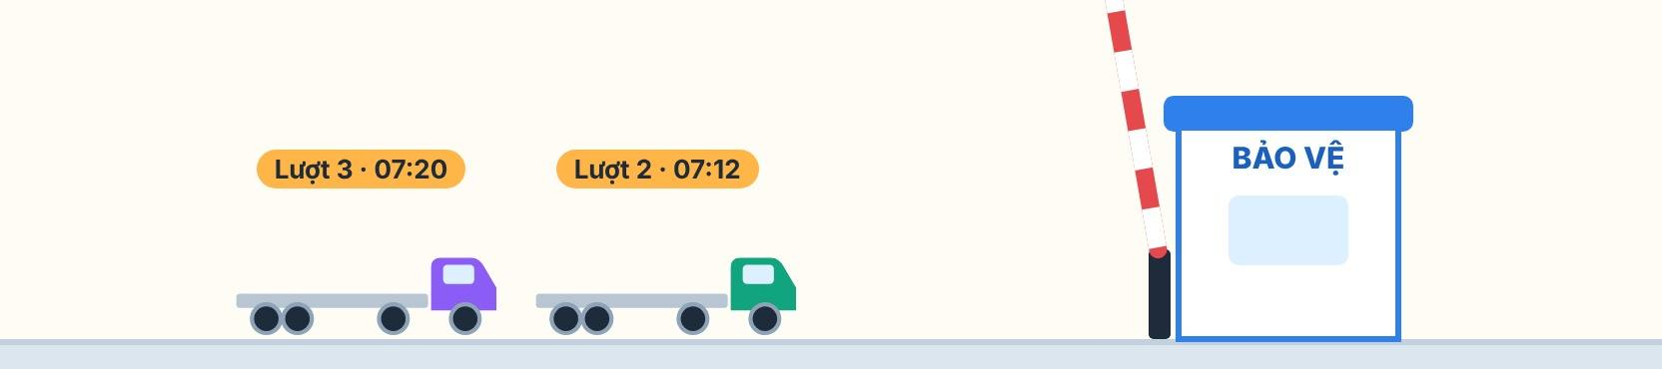
Notes:
Xe đến bãi đậu xe KCP. Tài xế đăng ký tài ở cổng bảo vệ. Thứ tự vào cổng dựa vào thời gian xe đến cổng: xe đến trước vào trước. Giờ trên hình động chỉ là ví dụ minh họa.

Slide 5
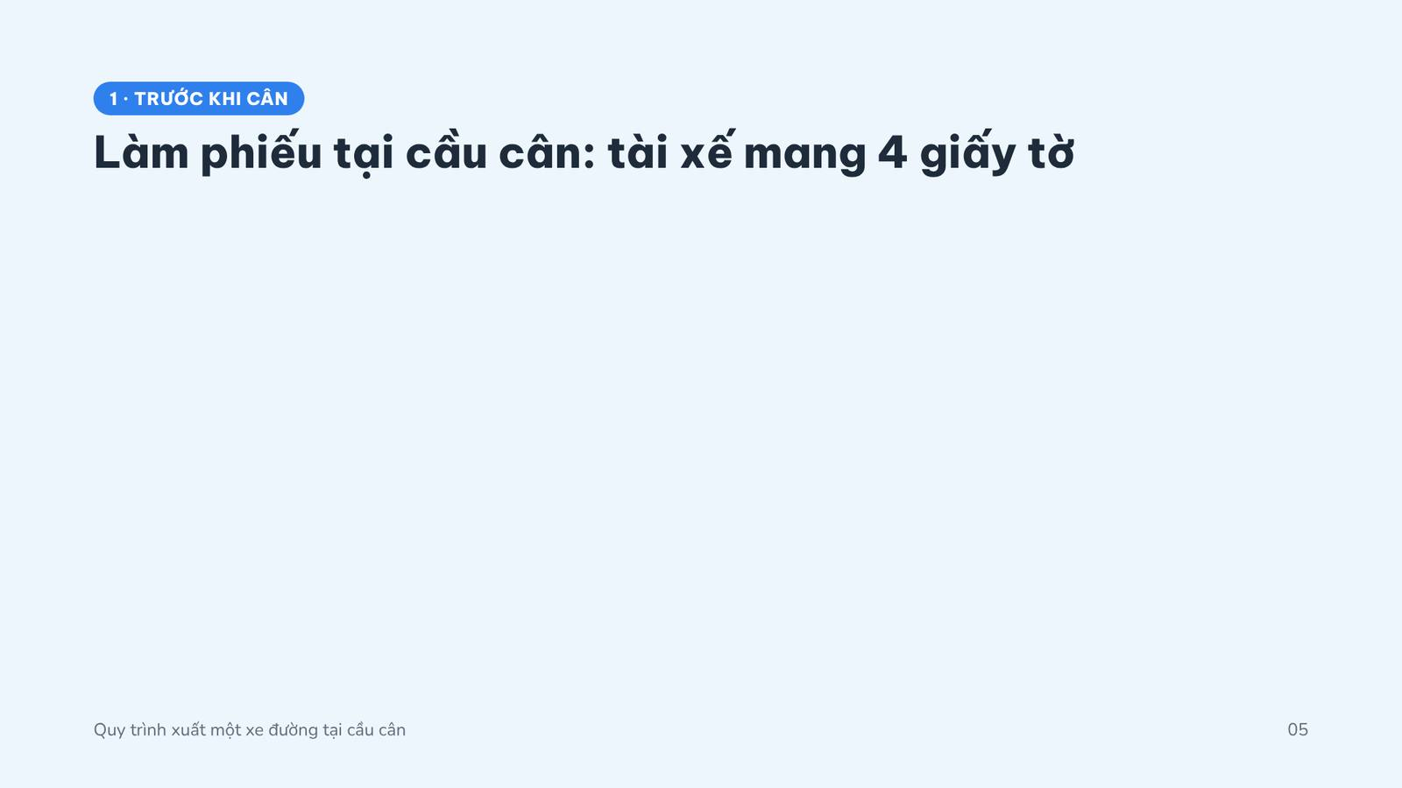

Notes:
Tài xế lên cầu cân làm phiếu, mang theo 4 giấy tờ: đăng kiểm xe, cà vẹt xe, CCCD và bằng lái (GPLX). Đăng kiểm và cà vẹt dùng để nhập form Đăng ký xe vận chuyển đường (trang 6). CCCD và bằng lái dùng để nhập form Đăng ký tài xế (trang 7); ảnh chân dung chụp tại cầu cân bằng webcam. Xe hoặc tài xế đã có trên hệ thống thì chỉ cần kiểm tra thông tin còn đúng không. Cà vẹt, CCCD và bằng lái trên slide là bản mẫu.

Slide 6
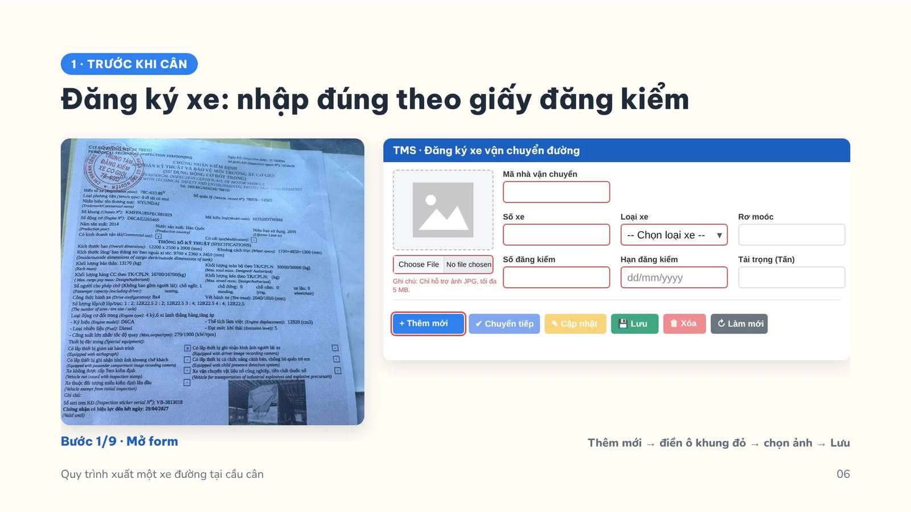
Notes:
[Video tự chạy – 9 bước trong 1 slide, khoảng 1 phút 50 giây] Video phát chậm, mỗi bước dừng khoảng 4 giây để giải thích. Muốn dừng lâu hơn: bấm vào video (hoặc phím Space) để tạm dừng, bấm lần nữa để chạy tiếp.
Mốc thời gian:
0:00 Bước 1 – Bấm Thêm mới để mở form đăng ký xe trống.
0:10 Bước 2 – Mã nhà vận chuyển: chọn mã có sẵn trong danh sách.
0:21 Bước 3 – Số xe: biển số 78C-033.89 gõ có dấu cách 78C 03389.
0:34 Bước 4 – Loại xe: chọn Ô tô tải có mui (theo Loại phương tiện trên đăng kiểm).
0:47 Bước 5 – Số đăng kiểm: số seri tem KĐ VB 3813018.
1:00 Bước 6 – Hạn đăng kiểm: 29/04/2027.
1:13 Bước 7 – Tải trọng: đổi 16.700 kg ra 16,7 tấn.
1:26 Bước 8 – Ảnh xe: chỉ nhận JPG, tối đa 5 MB.
1:38 Bước 9 – Bấm Lưu: xe đã được đăng ký trên TMS.
Lưu ý: Mỗi ô khung đỏ trên TMS lấy từ một dòng trên giấy đăng kiểm. Biển số và thông tin xe đối chiếu thêm với cà vẹt. Khi xe đăng kiểm lại, phải cập nhật số tem và hạn mới.

Slide 7
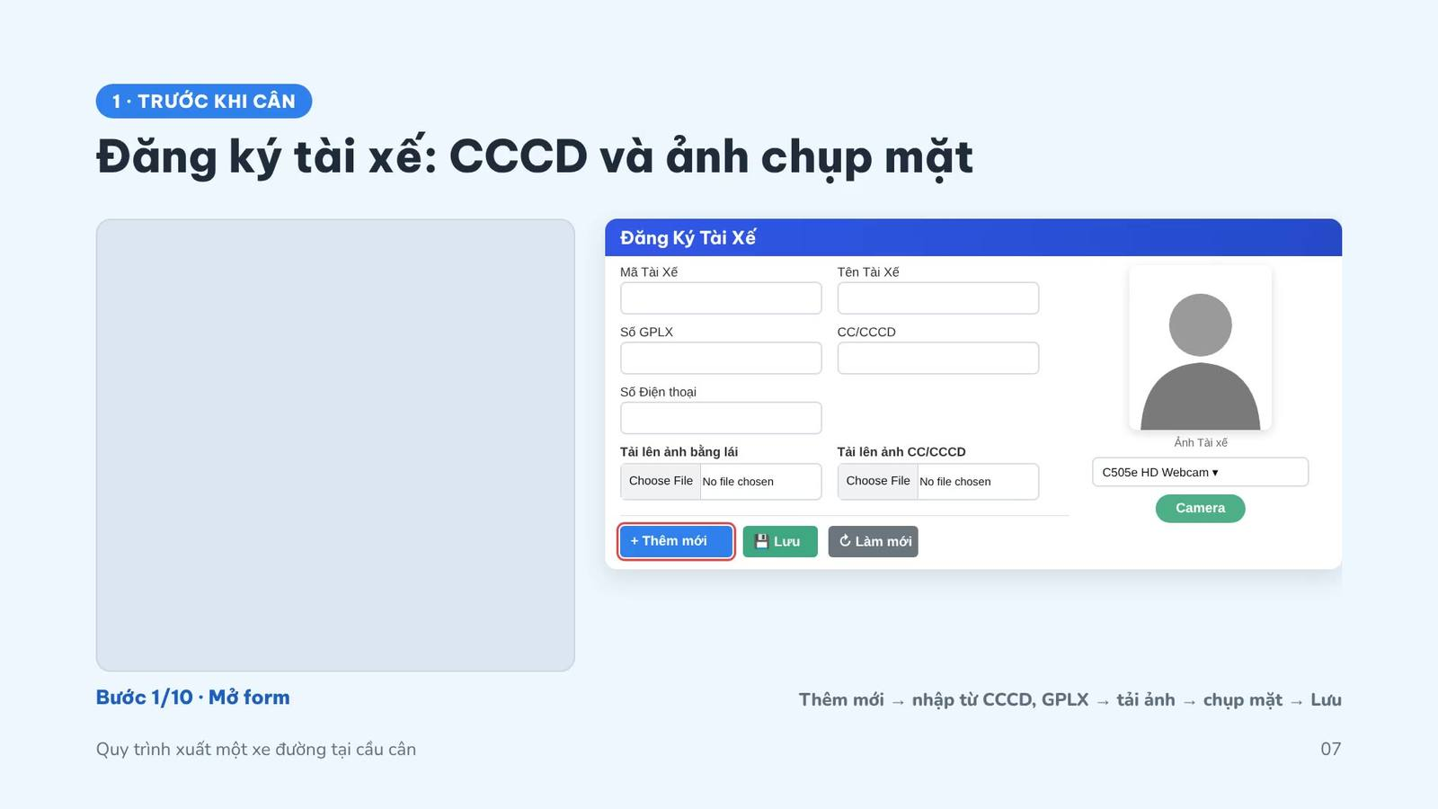
Notes:
[Bấm chuột – bước 1/10] Bấm chuột để chạy từng bước (10 bước). Tên tài xế và số CCCD lấy từ CCCD; số GPLX lấy từ giấy phép lái xe; số điện thoại hỏi trực tiếp tài xế. Tải lên ảnh bằng lái và ảnh CCCD. Ảnh chân dung chụp trực tiếp tại cầu cân bằng webcam, không dùng ảnh tài xế gửi qua điện thoại. Bấm Lưu; tài xế đã có trên hệ thống thì tìm theo mã hoặc tên và kiểm tra lại thông tin. CCCD và GPLX trên slide là bản mẫu, tên và số là giả.

Slide 8
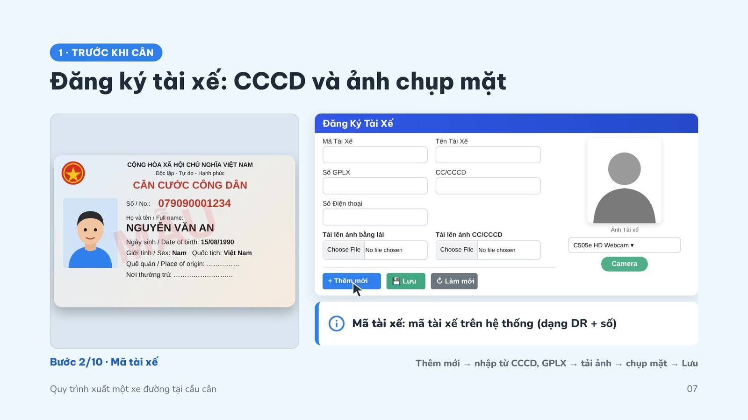
Notes:
[Bấm chuột – bước 2/10] Bấm chuột để chạy từng bước (10 bước). Tên tài xế và số CCCD lấy từ CCCD; số GPLX lấy từ giấy phép lái xe; số điện thoại hỏi trực tiếp tài xế. Tải lên ảnh bằng lái và ảnh CCCD. Ảnh chân dung chụp trực tiếp tại cầu cân bằng webcam, không dùng ảnh tài xế gửi qua điện thoại. Bấm Lưu; tài xế đã có trên hệ thống thì tìm theo mã hoặc tên và kiểm tra lại thông tin. CCCD và GPLX trên slide là bản mẫu, tên và số là giả.

Slide 9
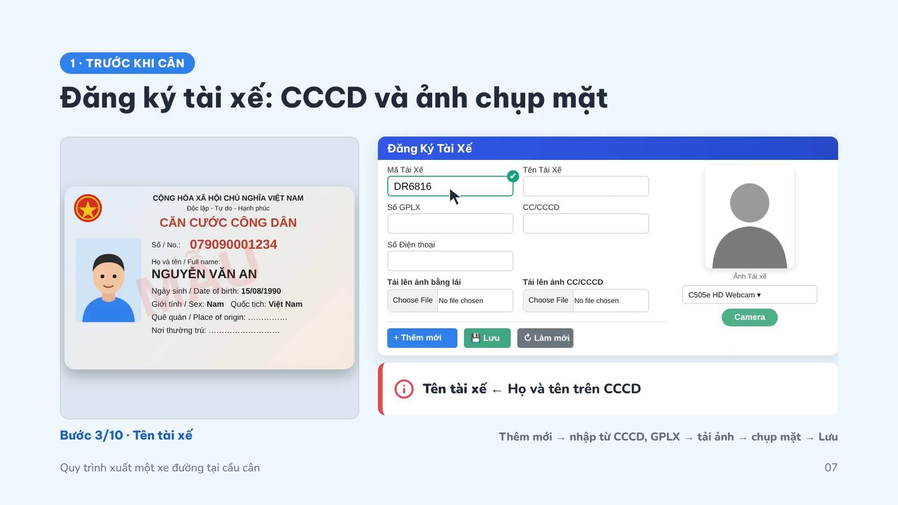
Notes:
[Bấm chuột – bước 3/10] Bấm chuột để chạy từng bước (10 bước). Tên tài xế và số CCCD lấy từ CCCD; số GPLX lấy từ giấy phép lái xe; số điện thoại hỏi trực tiếp tài xế. Tải lên ảnh bằng lái và ảnh CCCD. Ảnh chân dung chụp trực tiếp tại cầu cân bằng webcam, không dùng ảnh tài xế gửi qua điện thoại. Bấm Lưu; tài xế đã có trên hệ thống thì tìm theo mã hoặc tên và kiểm tra lại thông tin. CCCD và GPLX trên slide là bản mẫu, tên và số là giả.

Slide 10
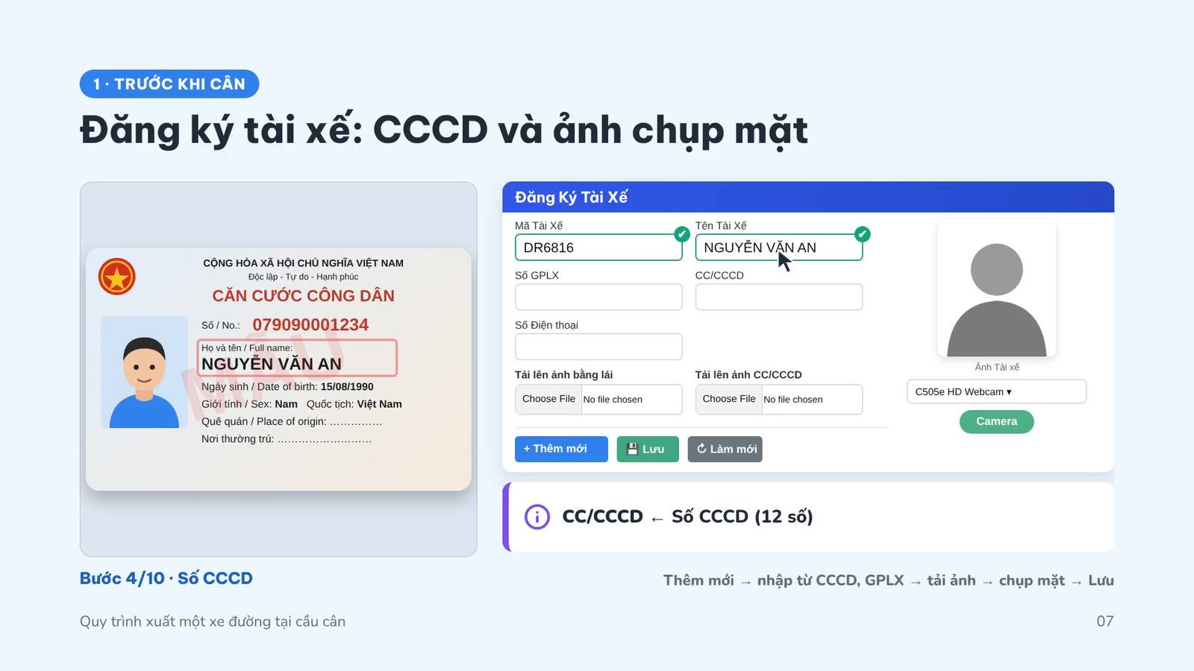
Notes:
[Bấm chuột – bước 4/10] Bấm chuột để chạy từng bước (10 bước). Tên tài xế và số CCCD lấy từ CCCD; số GPLX lấy từ giấy phép lái xe; số điện thoại hỏi trực tiếp tài xế. Tải lên ảnh bằng lái và ảnh CCCD. Ảnh chân dung chụp trực tiếp tại cầu cân bằng webcam, không dùng ảnh tài xế gửi qua điện thoại. Bấm Lưu; tài xế đã có trên hệ thống thì tìm theo mã hoặc tên và kiểm tra lại thông tin. CCCD và GPLX trên slide là bản mẫu, tên và số là giả.

Slide 11
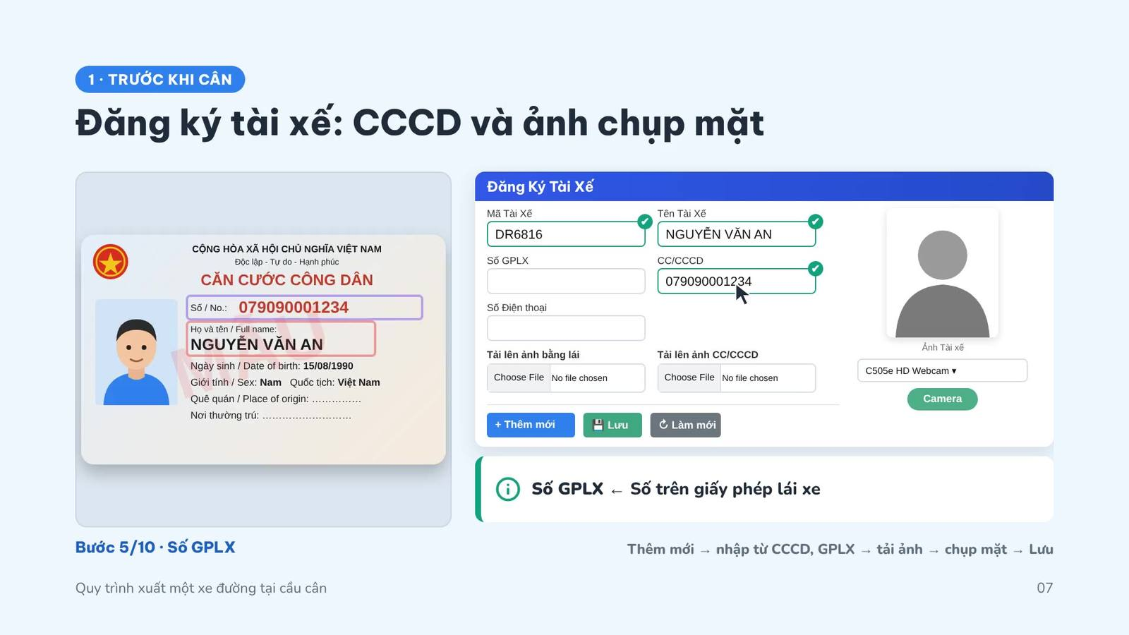
Notes:
[Bấm chuột – bước 5/10] Bấm chuột để chạy từng bước (10 bước). Tên tài xế và số CCCD lấy từ CCCD; số GPLX lấy từ giấy phép lái xe; số điện thoại hỏi trực tiếp tài xế. Tải lên ảnh bằng lái và ảnh CCCD. Ảnh chân dung chụp trực tiếp tại cầu cân bằng webcam, không dùng ảnh tài xế gửi qua điện thoại. Bấm Lưu; tài xế đã có trên hệ thống thì tìm theo mã hoặc tên và kiểm tra lại thông tin. CCCD và GPLX trên slide là bản mẫu, tên và số là giả.

Slide 12
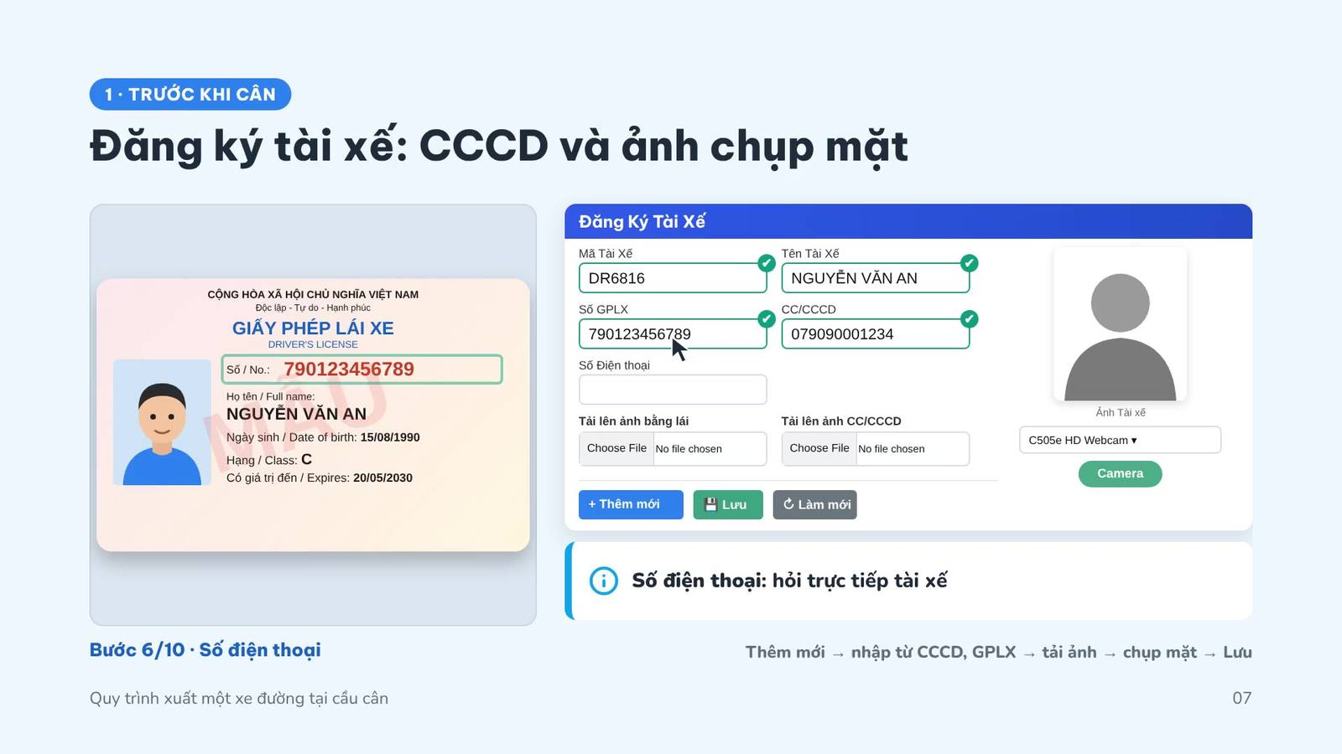
Notes:
[Bấm chuột – bước 6/10] Bấm chuột để chạy từng bước (10 bước). Tên tài xế và số CCCD lấy từ CCCD; số GPLX lấy từ giấy phép lái xe; số điện thoại hỏi trực tiếp tài xế. Tải lên ảnh bằng lái và ảnh CCCD. Ảnh chân dung chụp trực tiếp tại cầu cân bằng webcam, không dùng ảnh tài xế gửi qua điện thoại. Bấm Lưu; tài xế đã có trên hệ thống thì tìm theo mã hoặc tên và kiểm tra lại thông tin. CCCD và GPLX trên slide là bản mẫu, tên và số là giả.

Slide 13
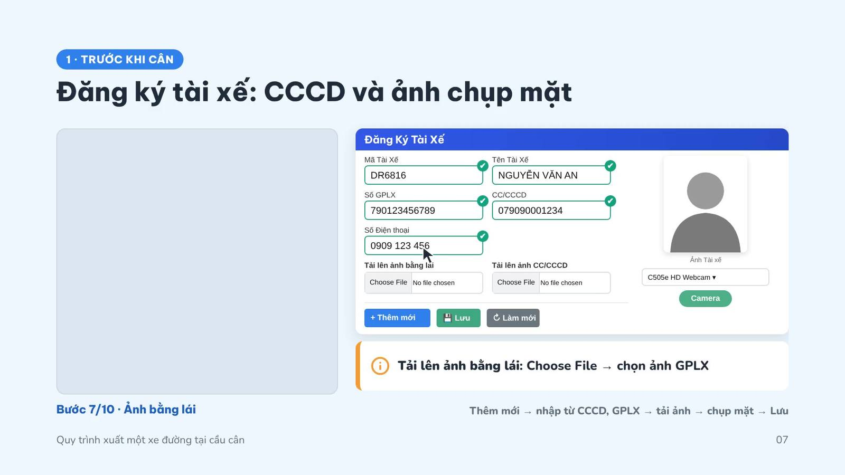
Notes:
[Bấm chuột – bước 7/10] Bấm chuột để chạy từng bước (10 bước). Tên tài xế và số CCCD lấy từ CCCD; số GPLX lấy từ giấy phép lái xe; số điện thoại hỏi trực tiếp tài xế. Tải lên ảnh bằng lái và ảnh CCCD. Ảnh chân dung chụp trực tiếp tại cầu cân bằng webcam, không dùng ảnh tài xế gửi qua điện thoại. Bấm Lưu; tài xế đã có trên hệ thống thì tìm theo mã hoặc tên và kiểm tra lại thông tin. CCCD và GPLX trên slide là bản mẫu, tên và số là giả.

Slide 14

Notes:
[Bấm chuột – bước 8/10] Bấm chuột để chạy từng bước (10 bước). Tên tài xế và số CCCD lấy từ CCCD; số GPLX lấy từ giấy phép lái xe; số điện thoại hỏi trực tiếp tài xế. Tải lên ảnh bằng lái và ảnh CCCD. Ảnh chân dung chụp trực tiếp tại cầu cân bằng webcam, không dùng ảnh tài xế gửi qua điện thoại. Bấm Lưu; tài xế đã có trên hệ thống thì tìm theo mã hoặc tên và kiểm tra lại thông tin. CCCD và GPLX trên slide là bản mẫu, tên và số là giả.

Slide 15
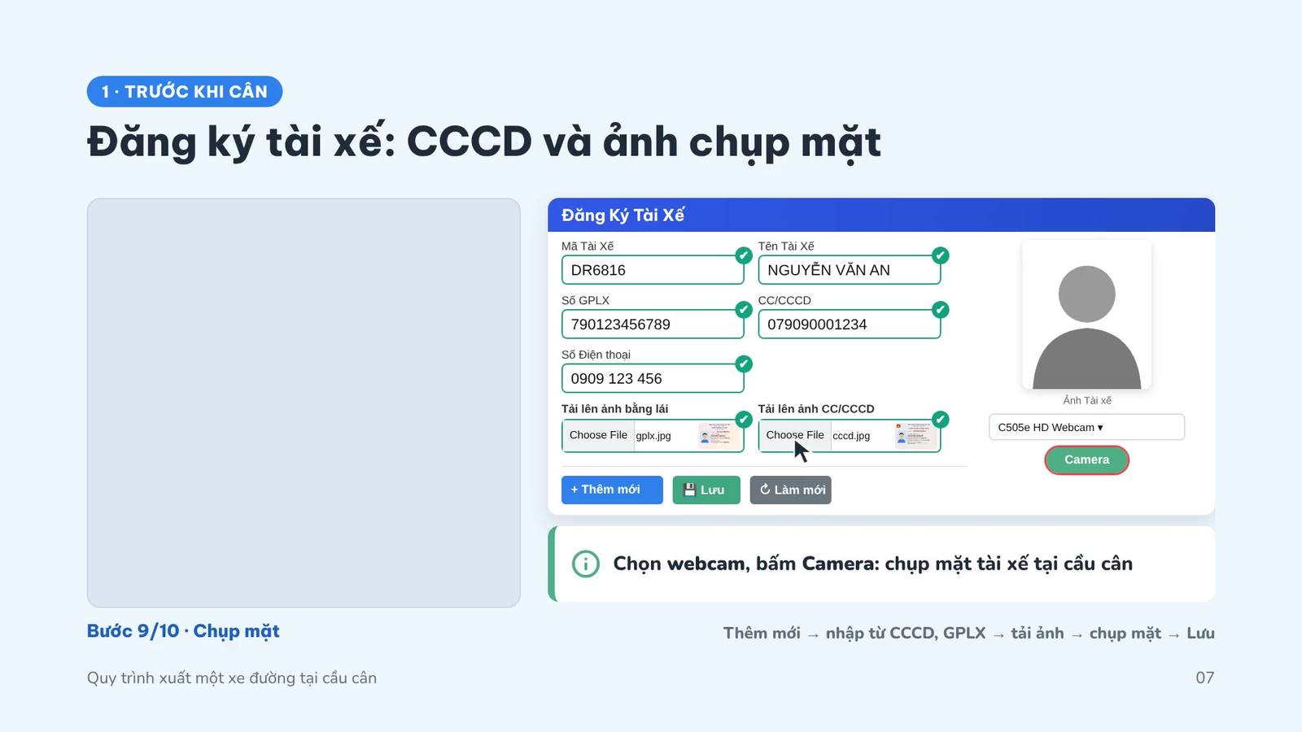
Notes:
[Bấm chuột – bước 9/10] Bấm chuột để chạy từng bước (10 bước). Tên tài xế và số CCCD lấy từ CCCD; số GPLX lấy từ giấy phép lái xe; số điện thoại hỏi trực tiếp tài xế. Tải lên ảnh bằng lái và ảnh CCCD. Ảnh chân dung chụp trực tiếp tại cầu cân bằng webcam, không dùng ảnh tài xế gửi qua điện thoại. Bấm Lưu; tài xế đã có trên hệ thống thì tìm theo mã hoặc tên và kiểm tra lại thông tin. CCCD và GPLX trên slide là bản mẫu, tên và số là giả.

Slide 16
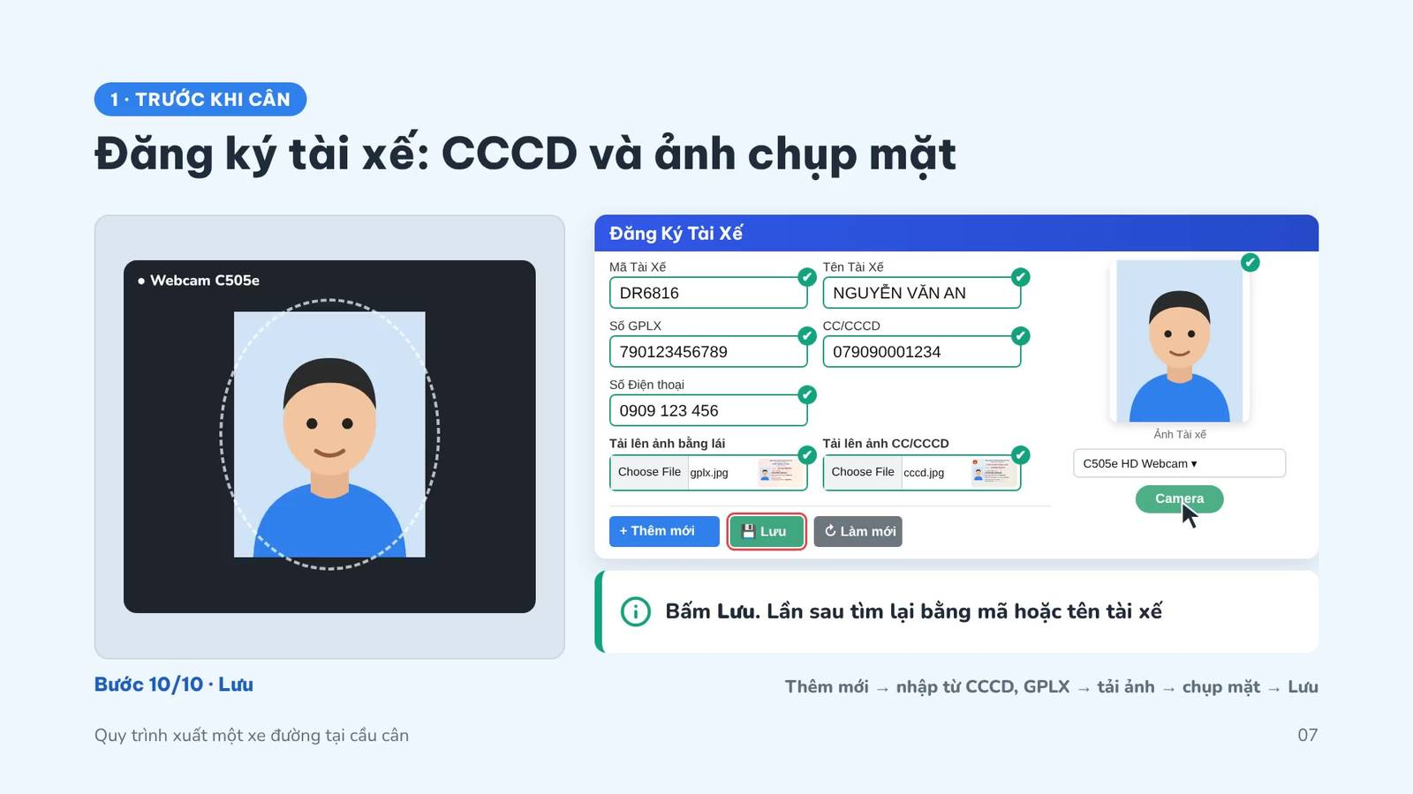
Notes:
[Bấm chuột – bước 10/10] Bấm chuột để chạy từng bước (10 bước). Tên tài xế và số CCCD lấy từ CCCD; số GPLX lấy từ giấy phép lái xe; số điện thoại hỏi trực tiếp tài xế. Tải lên ảnh bằng lái và ảnh CCCD. Ảnh chân dung chụp trực tiếp tại cầu cân bằng webcam, không dùng ảnh tài xế gửi qua điện thoại. Bấm Lưu; tài xế đã có trên hệ thống thì tìm theo mã hoặc tên và kiểm tra lại thông tin. CCCD và GPLX trên slide là bản mẫu, tên và số là giả.

Slide 17
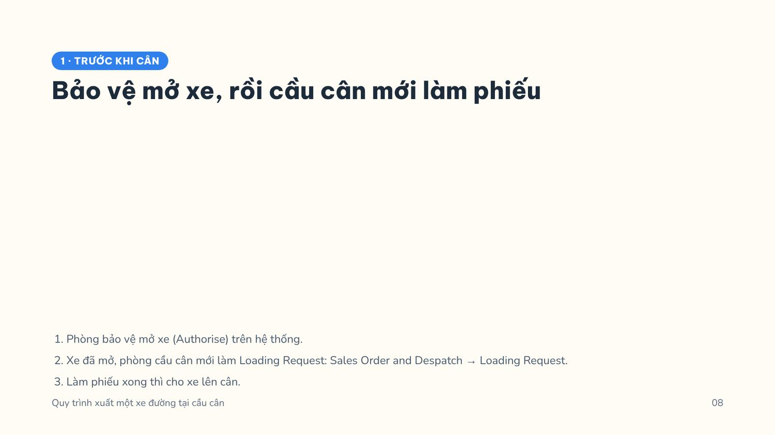
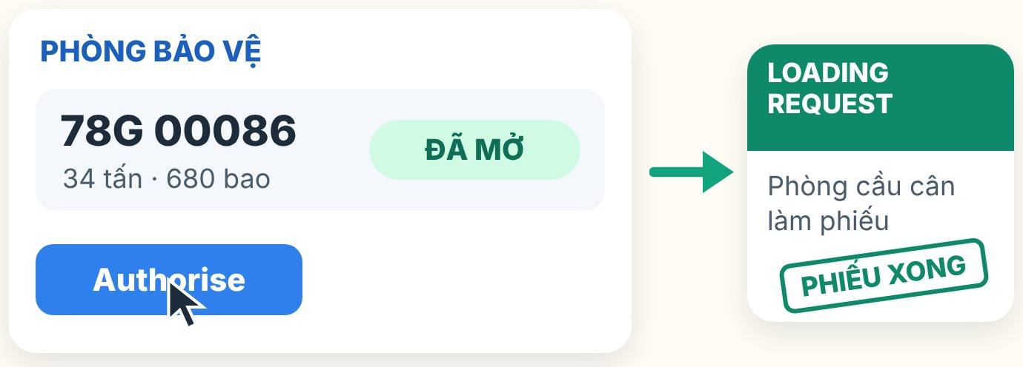
Notes:
Hình động minh họa xe 78G 00086 lúc bảo vệ bấm Authorise: trạng thái chuyển từ Chờ mở sang Đã mở, sau đó phòng cầu cân mới làm Loading Request. Xe chưa được mở thì cầu cân chưa làm phiếu.

Slide 18
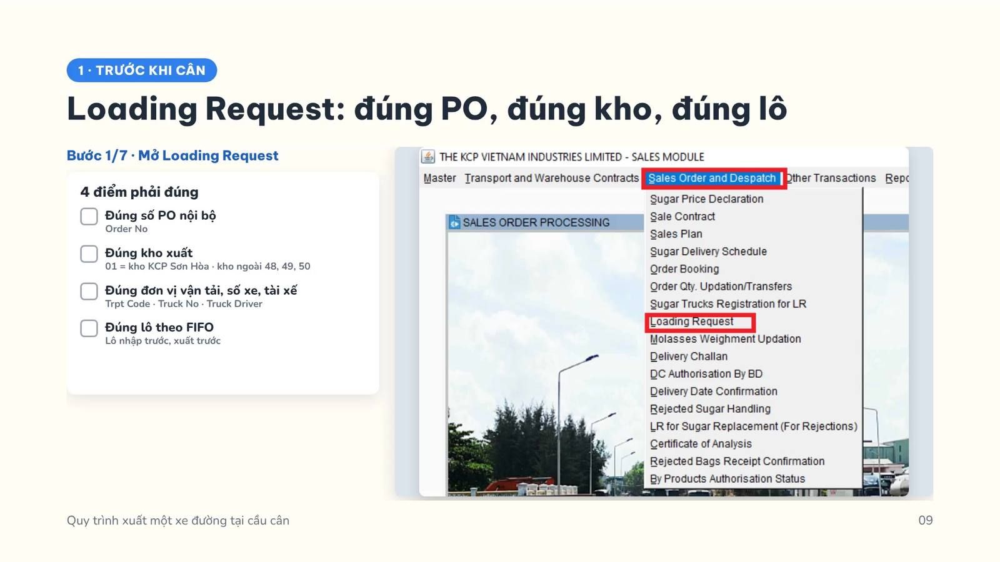
Notes:
[Bấm chuột – bước 1/7] Bấm chuột để chạy từng bước (7 bước). Vào Sales Order and Despatch → Loading Request. Order No: chọn đúng số PO nội bộ của KCP, kiểm tra Balance còn đủ. Store From: 01 là kho KCP Sơn Hòa; xuất ở kho ngoài thì chọn 48, 49 hoặc 50. Chọn đơn vị vận tải (Trpt Code), số xe và mã tài xế; xe và tài xế phải đã đăng ký TMS. Nhập số lượng và số bao. Chọn lô theo FIFO: lô nhập trước xuất trước. Phần cân (Weigh Bridge Weightment Detail) do cầu cân tự điền khi cân. Bấm Save; số Load Req này dùng để cân xe vào ở bước sau.

Slide 19
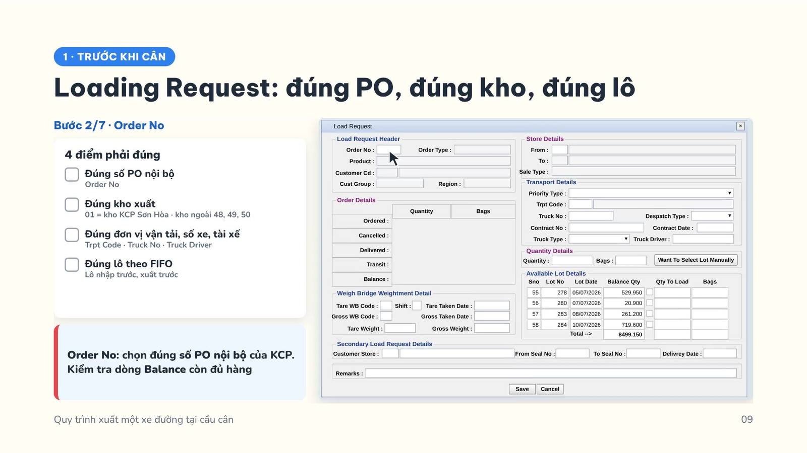
Notes:
[Bấm chuột – bước 2/7] Bấm chuột để chạy từng bước (7 bước). Vào Sales Order and Despatch → Loading Request. Order No: chọn đúng số PO nội bộ của KCP, kiểm tra Balance còn đủ. Store From: 01 là kho KCP Sơn Hòa; xuất ở kho ngoài thì chọn 48, 49 hoặc 50. Chọn đơn vị vận tải (Trpt Code), số xe và mã tài xế; xe và tài xế phải đã đăng ký TMS. Nhập số lượng và số bao. Chọn lô theo FIFO: lô nhập trước xuất trước. Phần cân (Weigh Bridge Weightment Detail) do cầu cân tự điền khi cân. Bấm Save; số Load Req này dùng để cân xe vào ở bước sau.

Slide 20
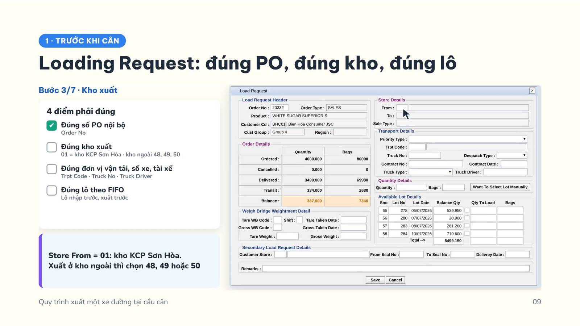
Notes:
[Bấm chuột – bước 3/7] Bấm chuột để chạy từng bước (7 bước). Vào Sales Order and Despatch → Loading Request. Order No: chọn đúng số PO nội bộ của KCP, kiểm tra Balance còn đủ. Store From: 01 là kho KCP Sơn Hòa; xuất ở kho ngoài thì chọn 48, 49 hoặc 50. Chọn đơn vị vận tải (Trpt Code), số xe và mã tài xế; xe và tài xế phải đã đăng ký TMS. Nhập số lượng và số bao. Chọn lô theo FIFO: lô nhập trước xuất trước. Phần cân (Weigh Bridge Weightment Detail) do cầu cân tự điền khi cân. Bấm Save; số Load Req này dùng để cân xe vào ở bước sau.

Slide 21
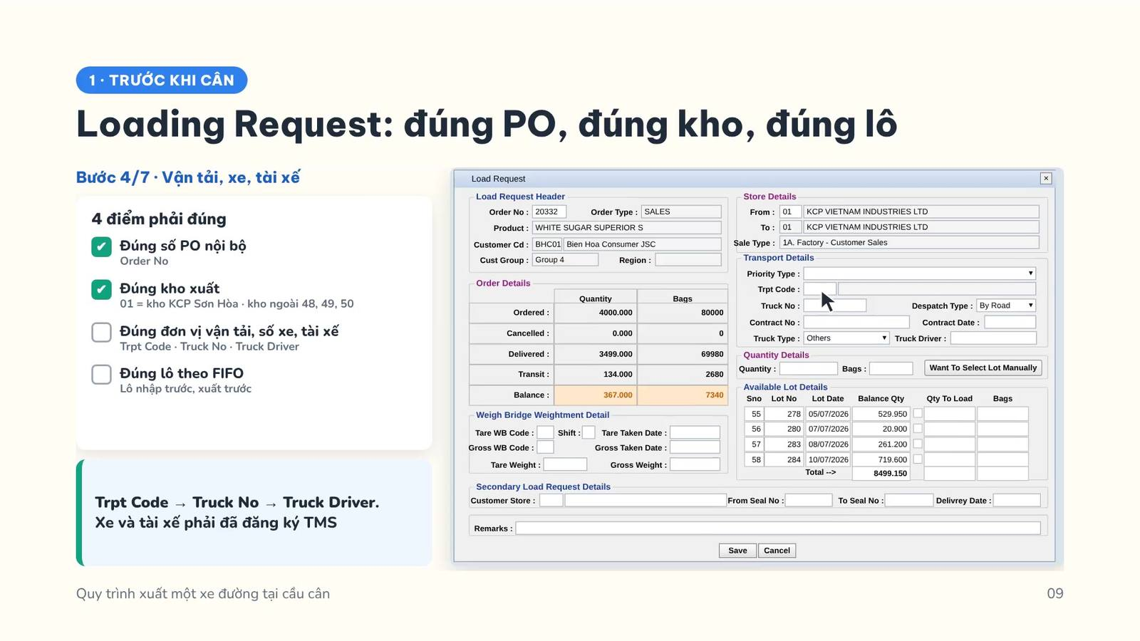
Notes:
[Bấm chuột – bước 4/7] Bấm chuột để chạy từng bước (7 bước). Vào Sales Order and Despatch → Loading Request. Order No: chọn đúng số PO nội bộ của KCP, kiểm tra Balance còn đủ. Store From: 01 là kho KCP Sơn Hòa; xuất ở kho ngoài thì chọn 48, 49 hoặc 50. Chọn đơn vị vận tải (Trpt Code), số xe và mã tài xế; xe và tài xế phải đã đăng ký TMS. Nhập số lượng và số bao. Chọn lô theo FIFO: lô nhập trước xuất trước. Phần cân (Weigh Bridge Weightment Detail) do cầu cân tự điền khi cân. Bấm Save; số Load Req này dùng để cân xe vào ở bước sau.

Slide 22
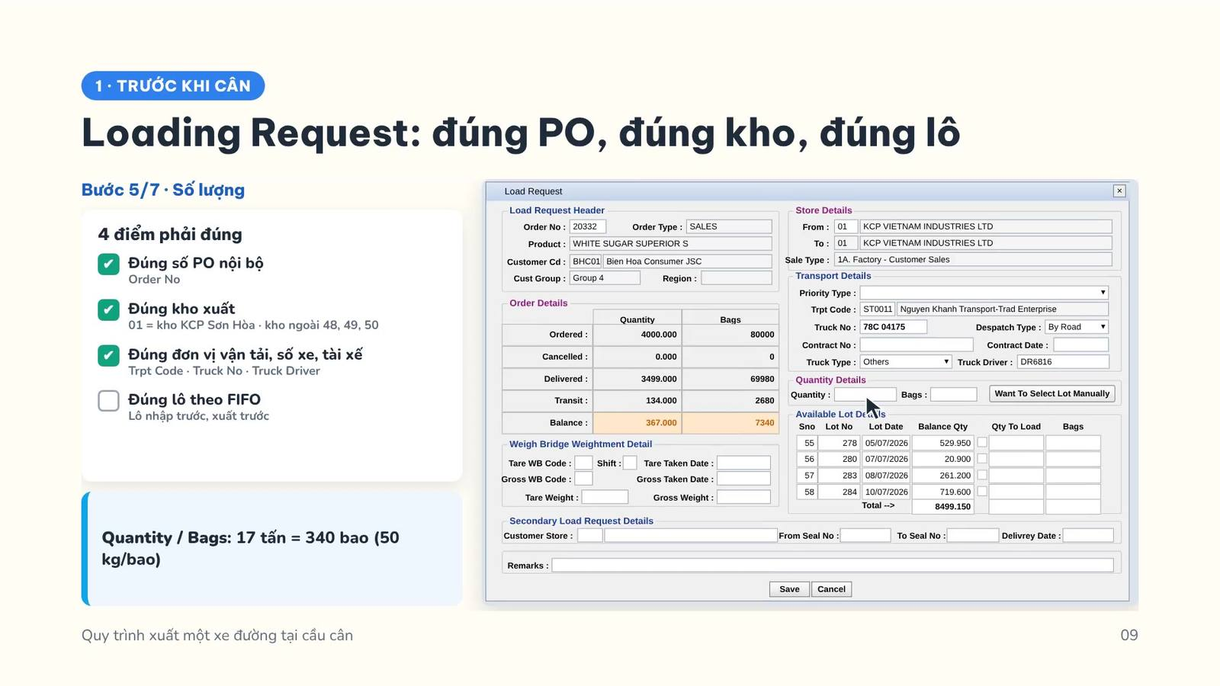
Notes:
[Bấm chuột – bước 5/7] Bấm chuột để chạy từng bước (7 bước). Vào Sales Order and Despatch → Loading Request. Order No: chọn đúng số PO nội bộ của KCP, kiểm tra Balance còn đủ. Store From: 01 là kho KCP Sơn Hòa; xuất ở kho ngoài thì chọn 48, 49 hoặc 50. Chọn đơn vị vận tải (Trpt Code), số xe và mã tài xế; xe và tài xế phải đã đăng ký TMS. Nhập số lượng và số bao. Chọn lô theo FIFO: lô nhập trước xuất trước. Phần cân (Weigh Bridge Weightment Detail) do cầu cân tự điền khi cân. Bấm Save; số Load Req này dùng để cân xe vào ở bước sau.

Slide 23
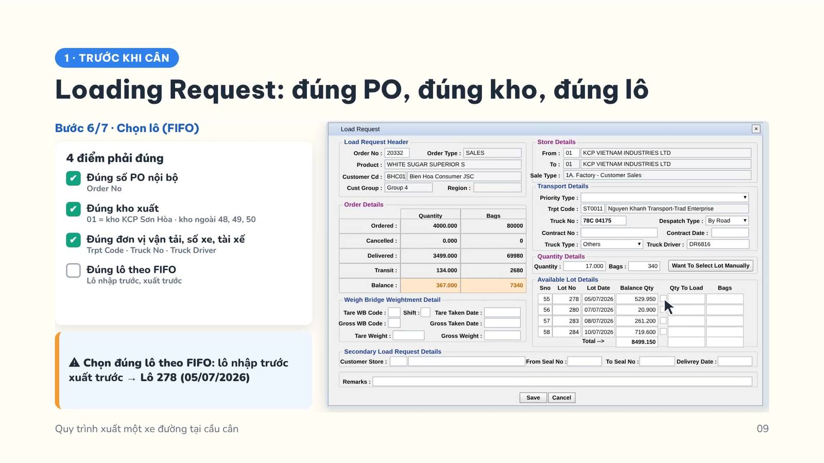
Notes:
[Bấm chuột – bước 6/7] Bấm chuột để chạy từng bước (7 bước). Vào Sales Order and Despatch → Loading Request. Order No: chọn đúng số PO nội bộ của KCP, kiểm tra Balance còn đủ. Store From: 01 là kho KCP Sơn Hòa; xuất ở kho ngoài thì chọn 48, 49 hoặc 50. Chọn đơn vị vận tải (Trpt Code), số xe và mã tài xế; xe và tài xế phải đã đăng ký TMS. Nhập số lượng và số bao. Chọn lô theo FIFO: lô nhập trước xuất trước. Phần cân (Weigh Bridge Weightment Detail) do cầu cân tự điền khi cân. Bấm Save; số Load Req này dùng để cân xe vào ở bước sau.

Slide 24
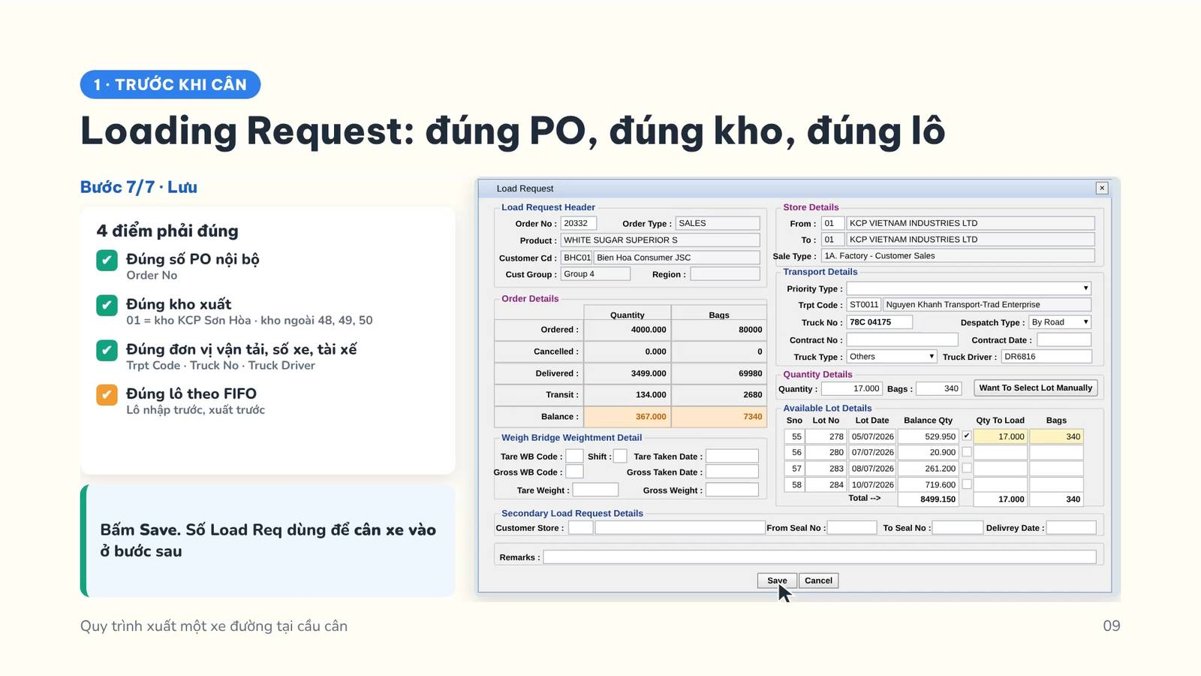
Notes:
[Bấm chuột – bước 7/7] Bấm chuột để chạy từng bước (7 bước). Vào Sales Order and Despatch → Loading Request. Order No: chọn đúng số PO nội bộ của KCP, kiểm tra Balance còn đủ. Store From: 01 là kho KCP Sơn Hòa; xuất ở kho ngoài thì chọn 48, 49 hoặc 50. Chọn đơn vị vận tải (Trpt Code), số xe và mã tài xế; xe và tài xế phải đã đăng ký TMS. Nhập số lượng và số bao. Chọn lô theo FIFO: lô nhập trước xuất trước. Phần cân (Weigh Bridge Weightment Detail) do cầu cân tự điền khi cân. Bấm Save; số Load Req này dùng để cân xe vào ở bước sau.

Slide 25
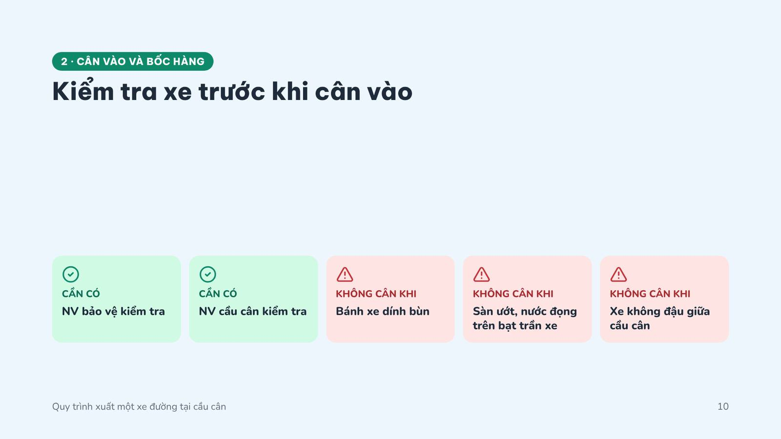
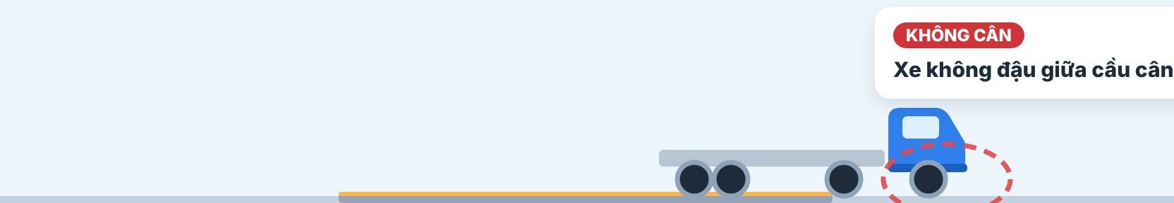
Notes:
Trước khi cân xe vào phải có nhân viên phòng bảo vệ và nhân viên cầu cân cùng kiểm tra. Không cân khi bánh xe dính bùn, sàn xe ướt hoặc nước đọng trên bạt trần xe, hoặc xe không đậu giữa cầu cân. Bùn và nước làm sai xác xe, xe lệch làm sai số cân.

Slide 26
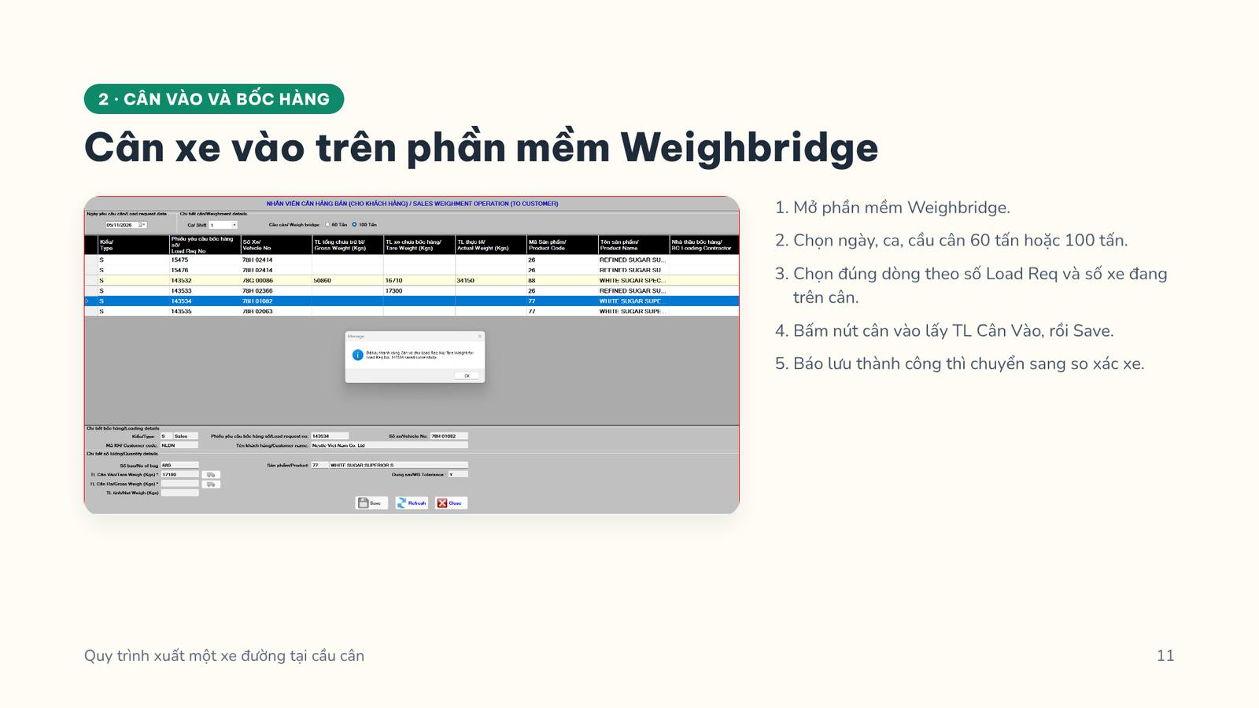
Notes:
Ví dụ trên màn hình: ngày 05/11/2026, ca 1, cầu cân 100 tấn, Load Req 143534, xe 78H 01082 của Nestlé Việt Nam, 680 bao. Cân vào 17.180 kg, hệ thống báo đã lưu thành công.

Slide 27
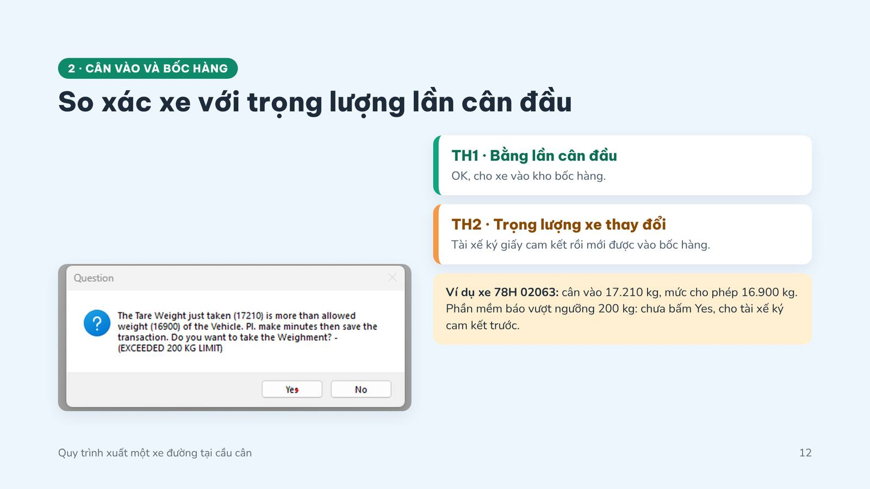
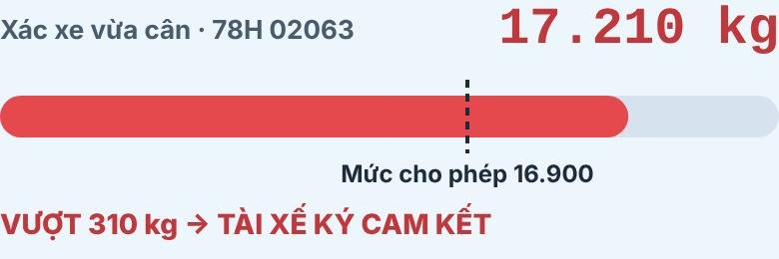
Notes:
Ví dụ thật ngày 05/11/2026, Load Req 143535, xe 78H 02063 (Nestlé). Xác xe cân vào 17.210 kg, mức cho phép của xe 16.900 kg, phần mềm báo vượt ngưỡng 200 kg và ghi “Pl. make minutes then save the transaction”, tức là lập biên bản rồi mới lưu. Nhân viên cầu cân dừng lại, cho tài xế ký cam kết, rồi mới bấm Yes và cho xe vào bốc hàng.

Slide 28
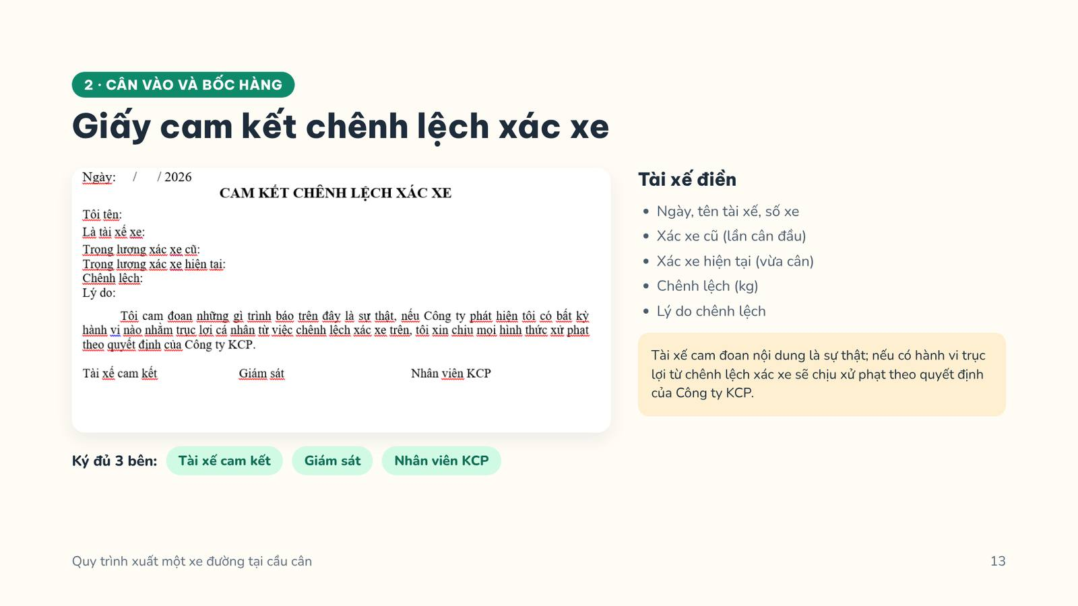
Notes:
Biểu mẫu “4. Form cam kết dư cân”, in sẵn 3 mẫu trên một trang A4. Điền đủ xác xe cũ, xác xe hiện tại và chênh lệch; lý do phải cụ thể. Thiếu chữ ký nào thì chưa cho xe vào bốc hàng.

Slide 29
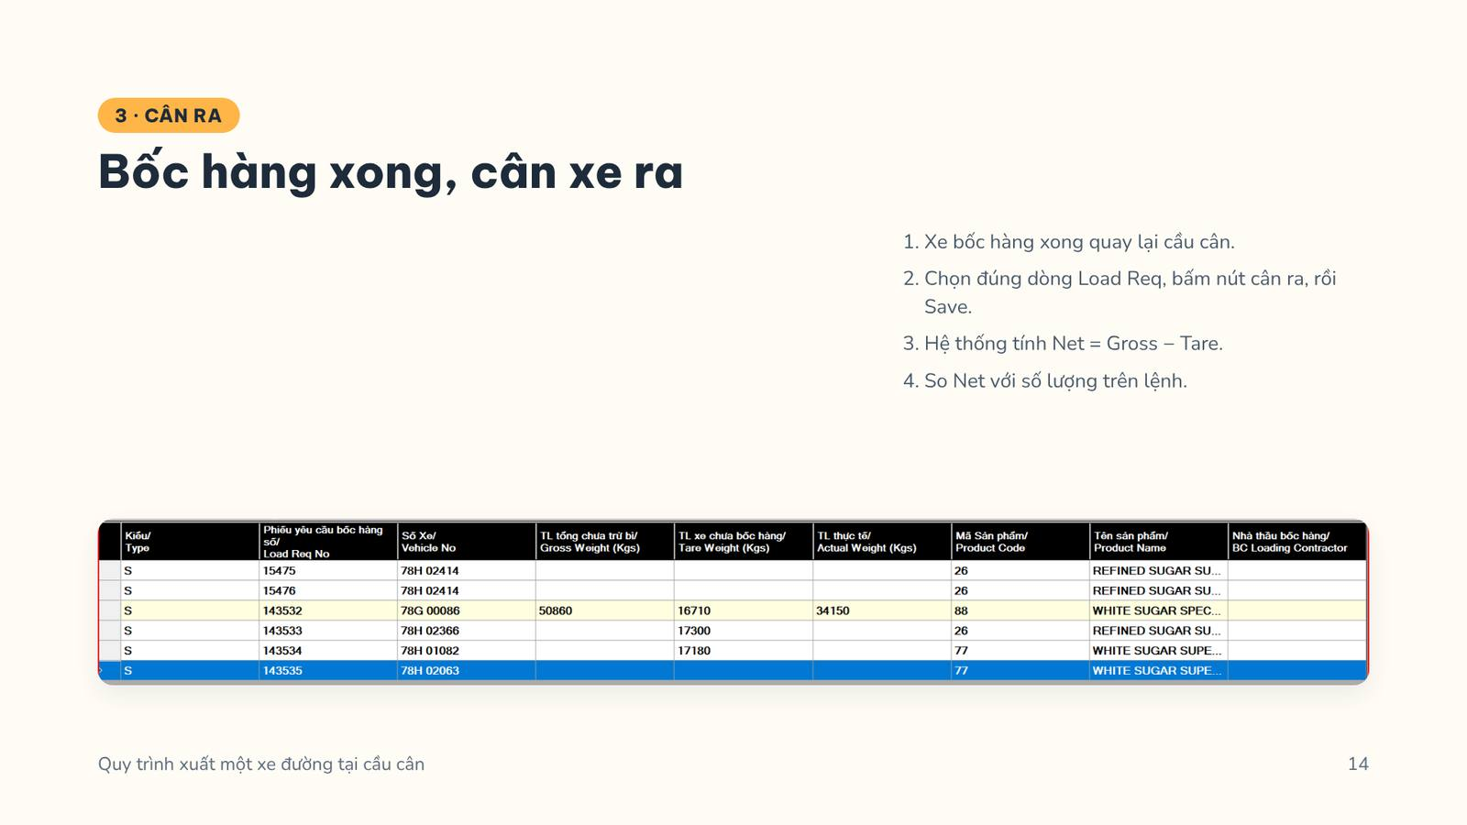

Notes:
Ví dụ thật ngày 05/11/2026: xe 78G 00086, Load Req 143532. Cân vào 16.710 kg, cân ra 50.860 kg, hàng thực 34.150 kg. Lệnh 34 tấn (680 bao), dư 150 kg. Cột (2) của xe 34 tấn: 34 × 5 kg = 170 kg. Dư 150 kg không vượt 170 kg nên nhân viên cầu cân làm DC.

Slide 30

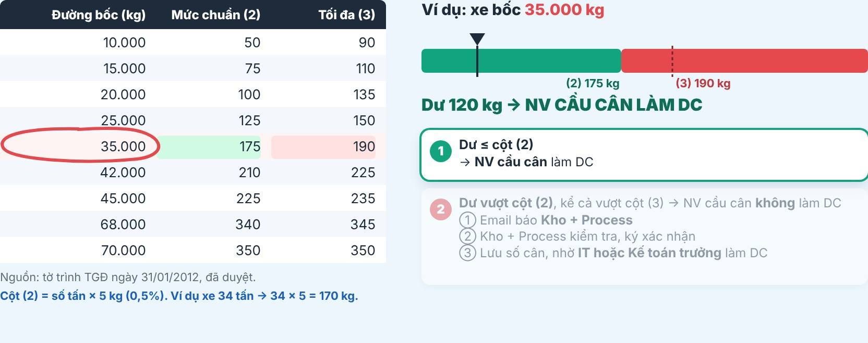
Notes:
Đối chiếu dư cân với tờ trình TGĐ ngày 31/01/2012. Ví dụ xe bốc 35.000 kg: cột (2) là 175 kg. Dư không quá cột (2): nhân viên cầu cân làm DC. Dư vượt cột (2): nhân viên cầu cân không được làm DC; gửi email báo Kho và Process để kiểm tra và ký xác nhận, sau đó lưu số cân và nhờ IT hoặc Kế toán trưởng làm DC (slide sau). Cột (2) luôn bằng 0,5% khối lượng bốc, tức số tấn × 5 kg (cứ thêm 5 tấn thì thêm 25 kg); xe không đúng mốc trong bảng thì tính theo công thức này, ví dụ xe 34 tấn: 170 kg. Cột (3) chỉ để tham khảo: vượt cột (3) cũng xử lý giống vượt cột (2).

Slide 31
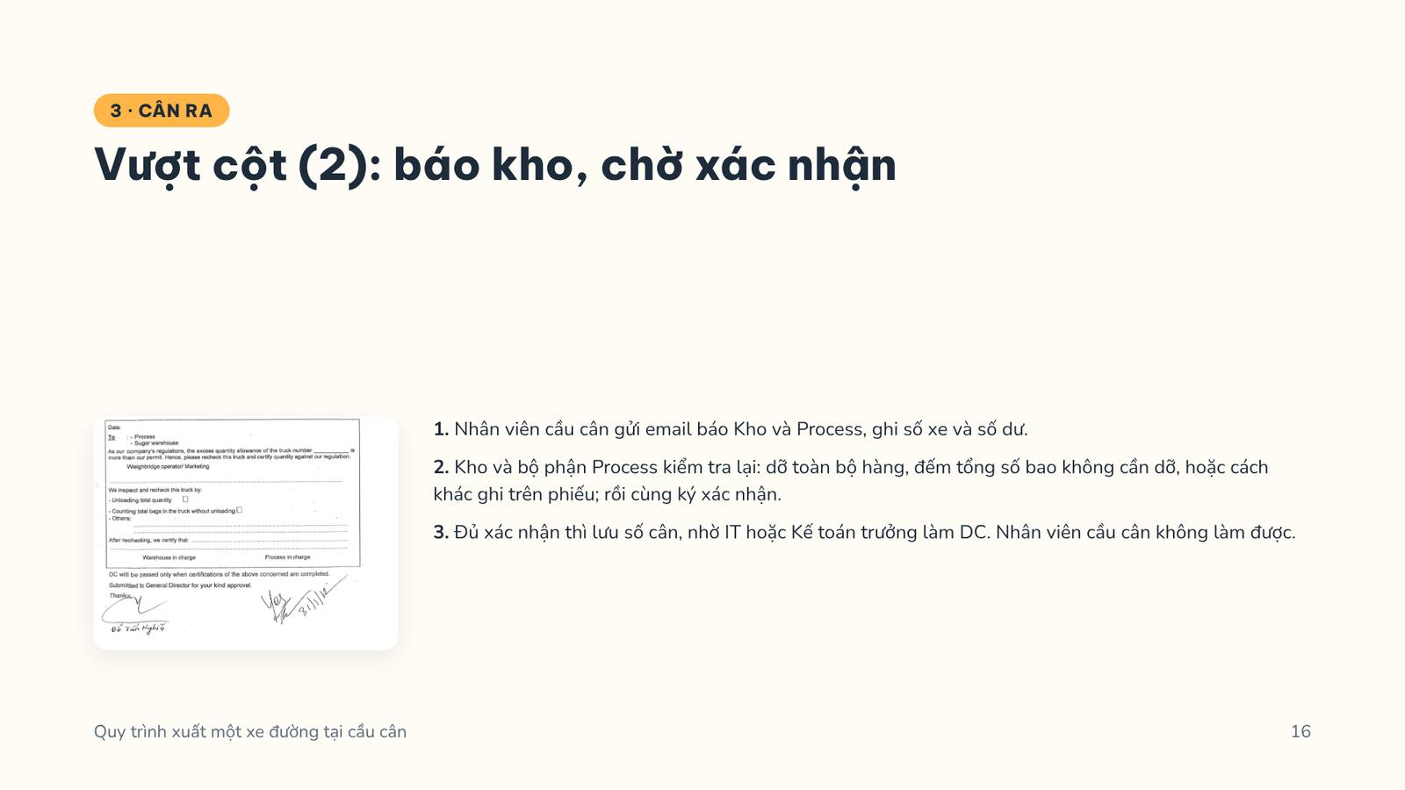
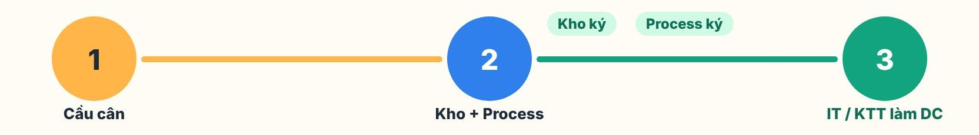
Notes:
Khi dư cân vượt cột (2) của tờ trình: nhân viên cầu cân không được làm DC. Gửi email báo Kho và bộ phận Process, ghi số xe và số dư. Kho và Process kiểm tra lại xe theo phiếu (dỡ toàn bộ, đếm tổng số bao không cần dỡ, hoặc cách khác) và cùng ký xác nhận. Có đủ xác nhận thì lưu số cân và nhờ IT hoặc Kế toán trưởng làm DC. Phiếu này nằm cuối tờ trình ngày 31/01/2012.

Slide 32
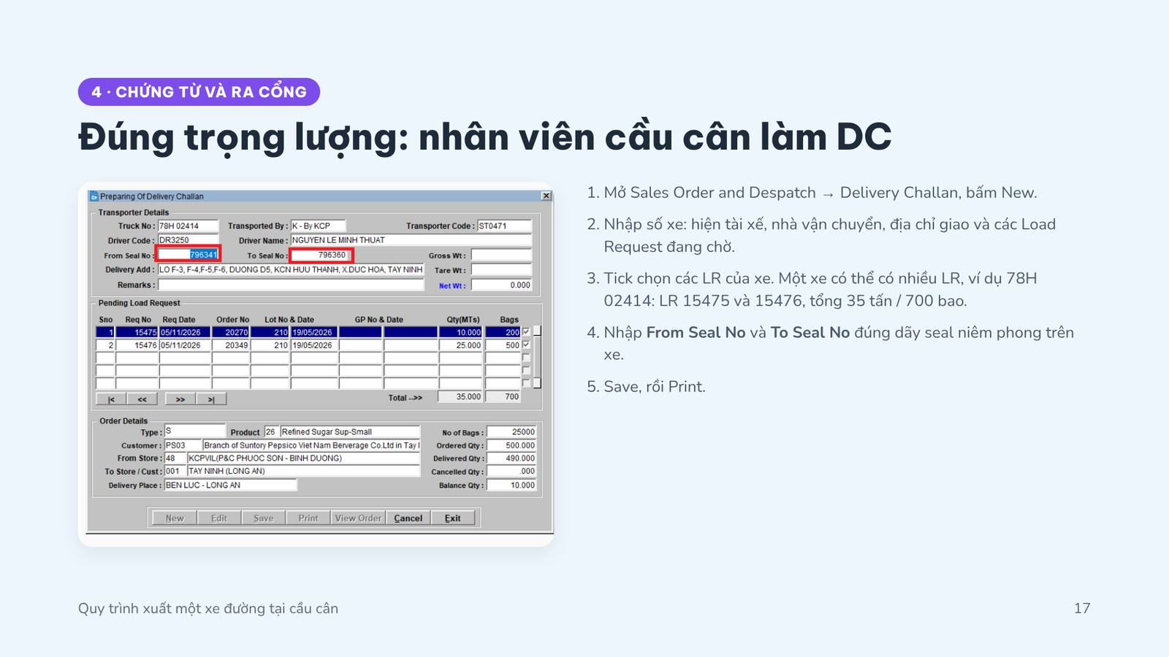
Notes:
Dư cân nằm trong khoản cho phép thì nhân viên cầu cân làm DC ngay. Ví dụ: xe 78H 02414, nhà vận chuyển ST0471, giao Suntory PepsiCo Tây Ninh, seal từ 796341 đến 796360. Hai ô số seal là ô dễ nhập sai nhất: đọc số trên seal thật trên xe, không chép từ xe trước.

Slide 33
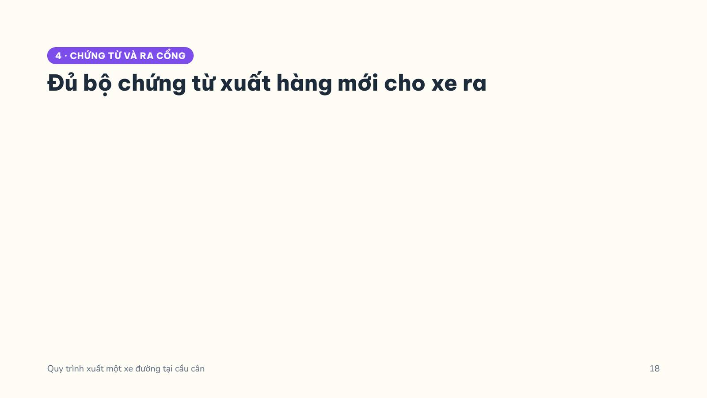

Notes:
Theo sơ đồ: nhân viên cầu cân làm DC, sau đó làm hợp đồng vận chuyển và COA. Đủ ba chứng từ này là đủ bộ chứng từ xuất hàng, xe mới được ra cổng.

Slide 34
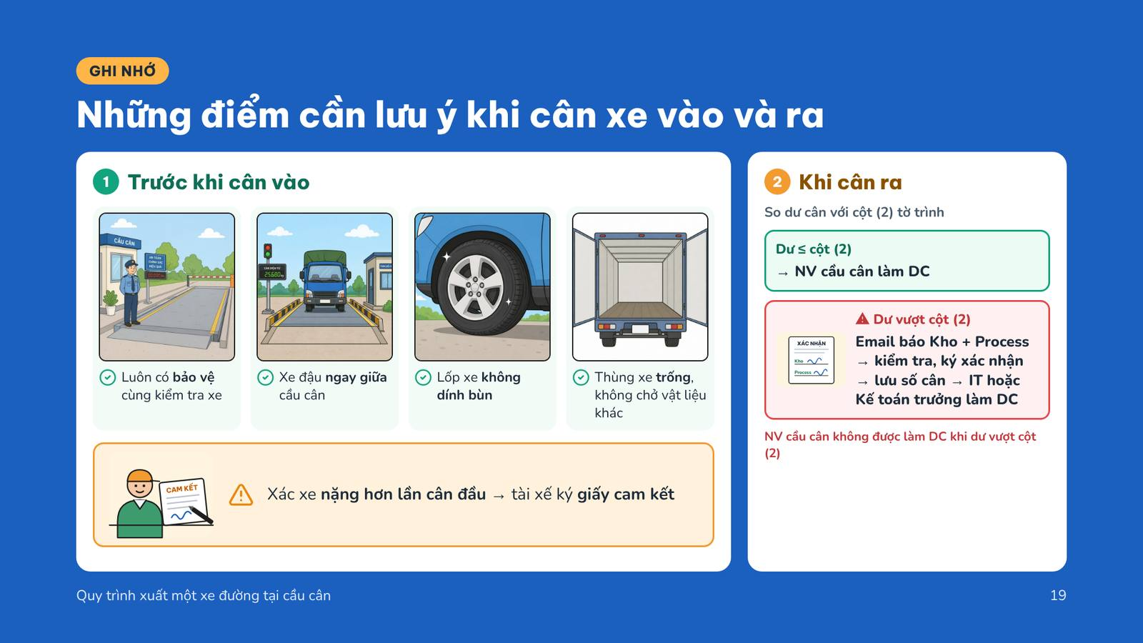
Notes:
Những điểm cần lưu ý khi cân xe vào và ra. Trước khi cân vào: luôn có bảo vệ tại cầu cân cùng kiểm tra; xe đậu ngay giữa cầu cân, lốp không dính bùn, thùng xe trống; xác xe nặng hơn lần cân đầu thì tài xế phải ký giấy cam kết. Khi cân ra, so dư cân với cột (2) tờ trình: không vượt thì nhân viên cầu cân làm DC; vượt thì email báo Kho và Process kiểm tra, ký xác nhận, rồi lưu số cân và nhờ IT hoặc Kế toán trưởng làm DC. Nhân viên cầu cân không được làm DC khi dư vượt cột (2).

